Slide 1
Décembre 2019

Slide 2
Sommaire
Organisation par blocs de compétences
Place des savoirs associés
Les PFMP
La certification

Slide 3
Organisation par blocs de compétences
Décembre 2019

Slide 4
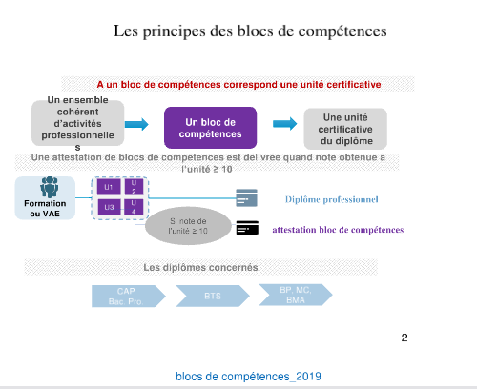

Slide 5
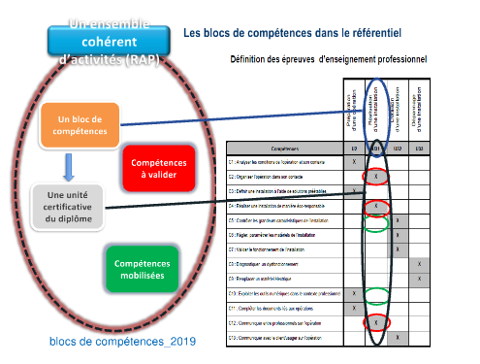

Slide 7
Place des savoirs associés
Décembre 2019

Slide 9
Les PFMP
Décembre 2019

Slide 11
La certification
Décembre 2019

Slide 14
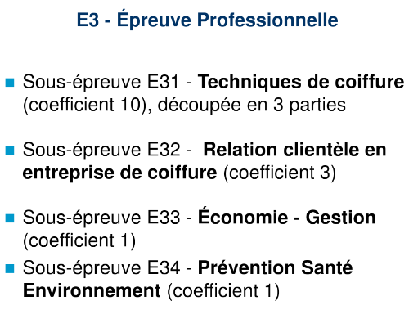

Slide 17
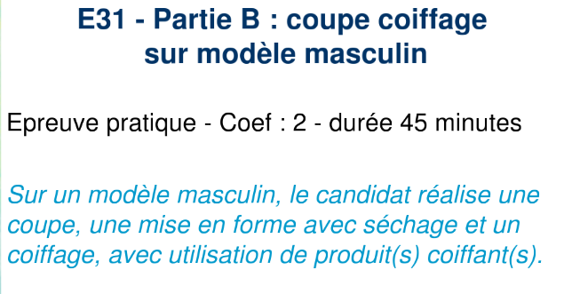

Slide 18
